Slide 1
Άγκνες Ντι Μίλι (Agnes de Mille)
Μία χορεύτρια – χορογράφος που άλλαξε τα πάντα στον χορό του Broadway

Slide 2
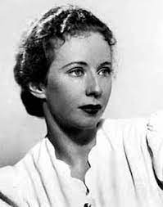
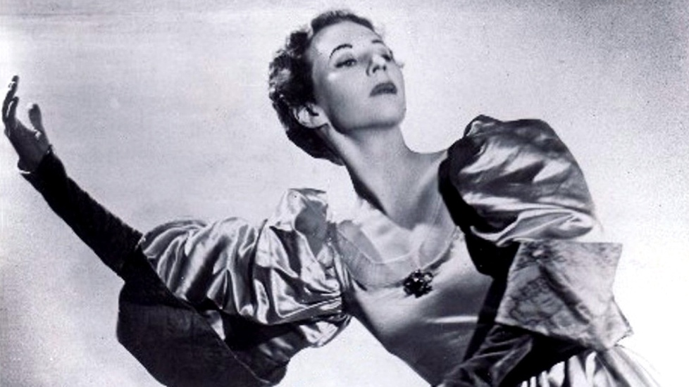
Αγαπούσε τη δράση και ήθελε να γίνει ηθοποιός, αλλά όπως της είχαν πει "δεν ήταν αρκετά" και έτσι στράφηκε στο χορό. Ασχολούταν με τον χορό από το 1910(5 ετών) έως το 1990(85 ετών).
Η Άγκνες Γεωργία Ντι Μίλι γεννήθηκε στις 18 Σεπτεμβρίου, 1905 στην Νέα Υόρκη σε οικογένεια επαγγελματιών του θεάτρου και πέθανε στις 7 Οκτωβρίου 1993(88 ετών)

Slide 3
.
Διάσημη για τις χορογραφίες της Oklahoma!, Carousel and Brigadoon, η Άγκνες Ντι Μίλι άλλαξε τα πάντα στο χορό του Broadway. Ήταν η πρώτη που δημιούργησε κίνηση που εισήγαγε το συναίσθημα στην ιστορία (σύγχρονο), αντί να αρκεστεί στην κλασική χορωδία κοριτσιών μεταξύ κάθε σκηνής, όπως ήταν συνηθισμένο στην εποχή της.
Παρόλο που πολλές φορές είχε πει ότι το σωματότυπο της δεν ήταν κατάλληλο για χορό, εφόσον δεν είχε ευλυγισία και τεχνική ενώ το σώμα της δεν ήταν κατάλληλο για χορεύτρια, με την αποφασιστικότητά της κατάφερε να πάρει Αγγλικό πτυχίο στο Πανεπιστήμιο της Καλιφόρνια του Λος Άντζελες, ενώ χορογραφούσε σόλο για φοιτητικές παραγωγές.

Slide 4
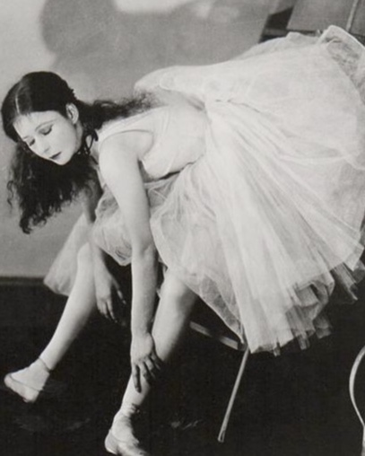
Αν και εκτελέστηκε μόνο τρεις φορές, το Black Ritual ήταν μια παράσταση που έπαιξε σημαντικό ρόλο στην ιστορία του μπαλέτου της χώρας αλλά και όλου του κόσμου.
Παρακολουθούσε αστέρες ταινιών στα γυρίσματα με τον πατέρα της που ήταν σκηνοθέτης στο Hollywood. Μία από τις πρώτες δουλειές της ντε Μίλι, χάρη στις διασυνδέσεις του πατέρα της ήταν η χορογραφία της ταινίας Κλεοπάτρα (1934).
Ένα από τα πιο σημαντικά έργα της ήταν το Black Ritual ή Obeah, το οποίο άρχισε να χορογραφεί για την πρώτη σεζόν του Ballet Theatre. Αυτή η παράσταση διάρκειας 25 λεπτών δημιουργήθηκε για το έργο "Negro Unit" του θιάσου χορού και παρουσιάστηκε από 16 μαύρες γυναίκες χορεύτριες. Αυτή ήταν η πρώτη συμμετοχή μαύρων χορευτών σε παράσταση μπαλέτου στη Νέα Υόρκη σε μια εταιρεία που κυριαρχούσαν οι λευκοί χορευτές.
..

Slide 5
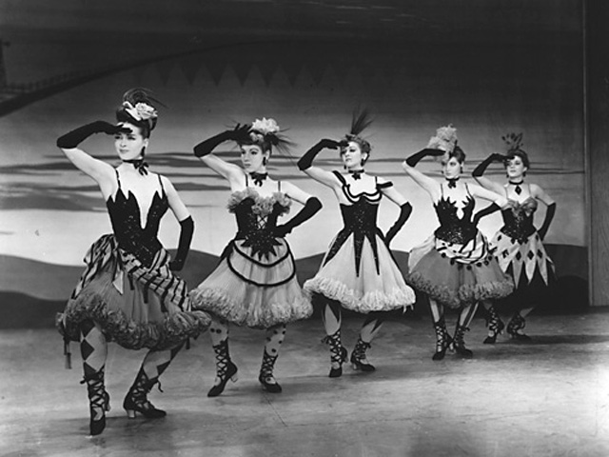
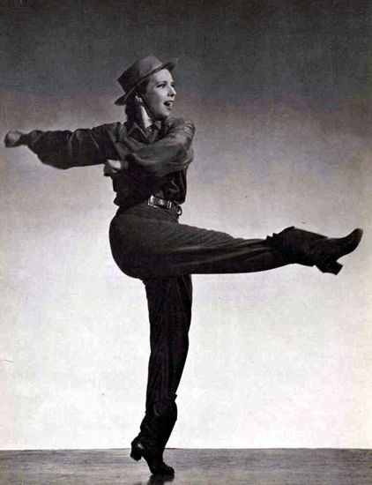
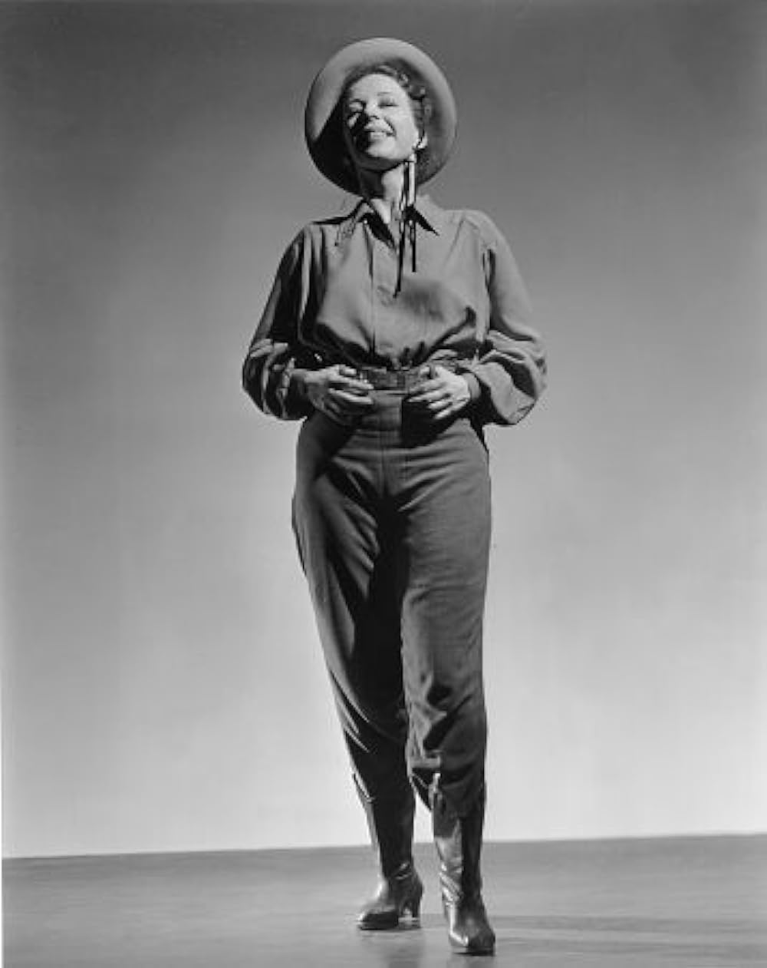
Διάσημα έργα
Rodeo
Έκτοτε η ντε Μίλι χορογράφησε πάνω από δώδεκα μιούζικαλ όπως τα Bloomer Girl (1944), Carousel (1945), Allegro (1947), Brigadoon (1947), Gentlemen Prefer Blondes (1949), Paint Your Wagon (1951), The Girl in Pink Tights (1954), Goldilocks (1957) και 110 at Shade (1963). Οι παραγωγές αυτές είχαν θεματολογία σχετική με τα γεγονότα της περιόδου εκείνης, συμπεριλαμβανομένου και του Β' Παγκοσμίου Πολέμου.

